Slide 1
가상/증강현실 캡스톤 디자인
김현도
010-4878-2912
rlaguseh12@gmail.com
4733

Slide 2
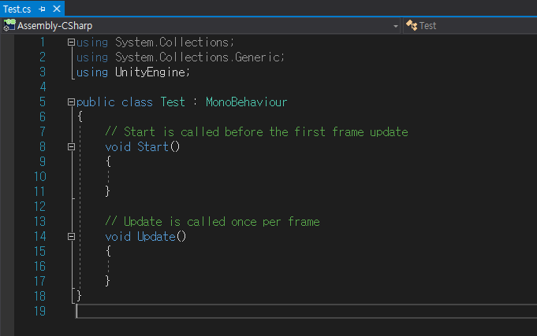
1. 유니티 프로그래밍
Start() 함수
첫 프레임에 한번 실행
Update() 함수
프레임 마다 반복 실행

Slide 3
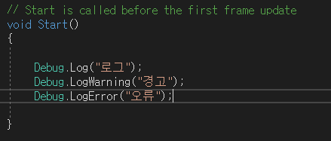
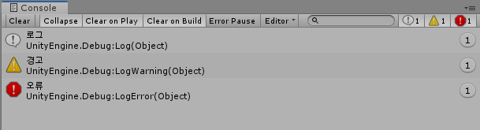
2. 콘솔 출력
Debug.Log();
Debug.LogWarning();
Debug.LogError();

Slide 4

3. 변수
값을 저장하는 장소
접근제한자
public – 외부에서 접근 가능(인스펙터 창에 보임)
private – 내부에서만 접근 가능(기본 설정)
protected – 상속 클래스에서만 접근 가능
internal – 같은 어셈블리 내에서만 접근 가능
접근제한자 자료형 변수명 = 값;

Slide 5
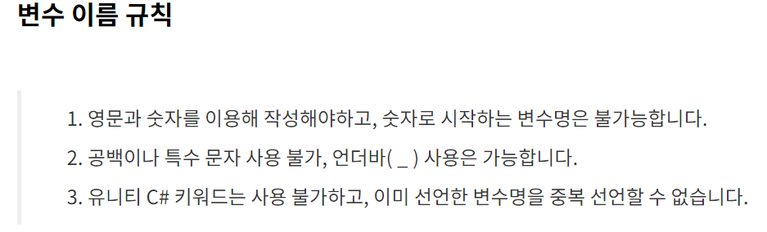
3. 변수
C# 기본 자료형
int - 정수
float - 실수
string - 문자열
bool - 논리(참/거짓)
유니티 자료형
Vector2 - 2차원 벡터
Vector3 - 3차원 벡터
Color - 색
Transform

Slide 6
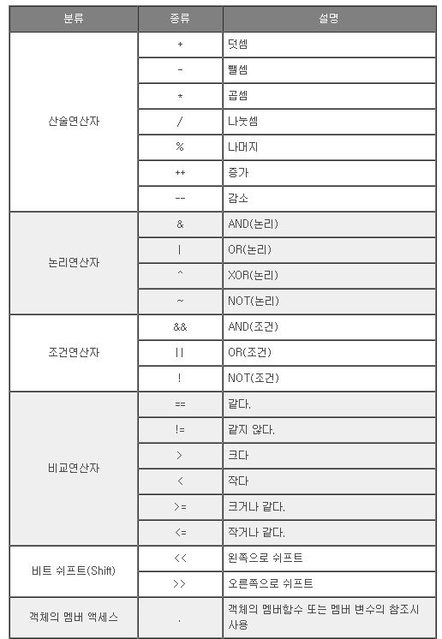
3. 변수
연산자

Slide 7
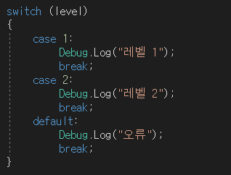
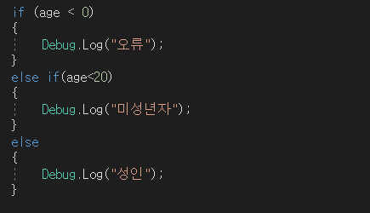
4. 조건문
If문
if(조건1){조건1이 참이면 실행}
else if(조건2){조건2가 참이면 실행}
else{위의 조건들이 모두 거짓이면 실행}
Switch문
switch(변수){
case 비교값:
실행
break;
case 비교값:
실행
break;
default:
실행
break;}

Slide 8
4. 조건문
실습
if문을 사용하여 인스펙터 창에서 시험점수(0~100점)를 입력하면, 점수를 학점으로(A-100~90,B-89~80,C-79~70,D-69~60,F-59~)변환하는 프로그램 만들기
과제
switch문을 사용하여 인스펙터 창에서 시험점수(0~100점)를 입력하면, 점수를 학점으로(A-100~90,B-89~80,C-79~70,D-69~60,F-59~)변환하는 프로그램 만들기

Slide 9
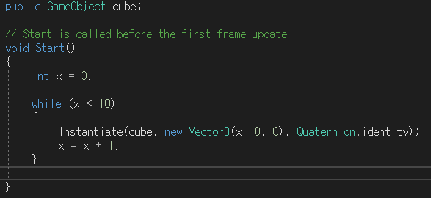
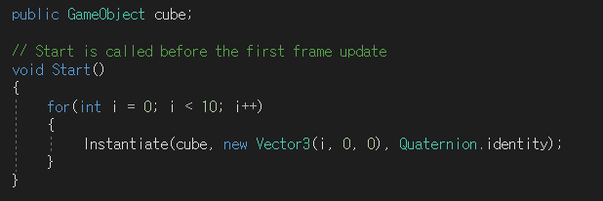
5. 반복문
While문
while(조건){반복}
Do While문
do{반복}while(조건);
for문
for(초기화;조건;변환){반복}
for(int i=0;i<5;i++){~~~}

Slide 10
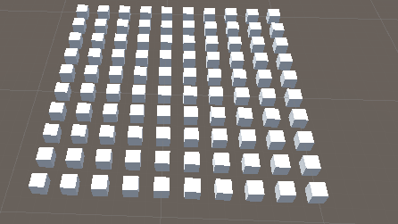
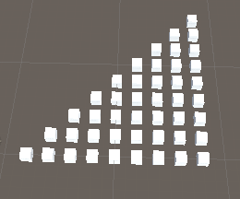
5. 반복문
실습
과제

Slide 11

6. 배열
하나의 변수 이름으로 여러 데이터를 담을 수 있는 묶음형 변수
선언
int[] numbers=new int[3];
float[] times=new float[5];
사용
numbers[0];
times[2];

Slide 12
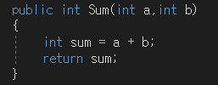
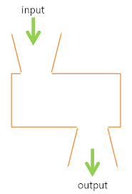
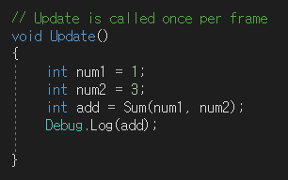
7. 함수
미리 정해진 동작을 수행하는 코드의 묶음, 반복사용이 가능함
선언
사용

Slide 13
7. 함수
실습
벡터 두개를 입력 받아 두 벡터 사이의 거리를 구하는 함수 만들기
( 제곱근 구하기 - Mathf.Sqrt(9)=3)
1부터 100까지 더하는 함수 만들기
과제
두 오브젝트의 위치를 바꾸는 함수 만들기

